Slide 1
4차시 · 모듈1 WISE 발견
내 정보는 안전할까
AI에 넣어도 되는 정보와 넣으면 안 되는 정보를 가려 봅시다.
2026년 G-DEAL A.N.D · CC BY-NC-SA
Notes:
오늘 배울 것을 한 문장으로 소개한다.
AI에 넣어도 되는 정보와 넣으면 안 되는 정보를 가려 봅시다.

Slide 2
학습 문제
AI에 넣어도 되는 정보와 넣으면 안 되는 정보를 가려 봅시다.
Notes:
학습 문제를 함께 소리 내어 읽는다.

Slide 3
도입 · 동기 유발
친구가 AI에게 ‘우리 반 ○○이랑 싸웠는데 어떡하지’라고 물었습니다. 괜찮을까요?
한 번 넣은 정보는 다시 지울 수 있을까요?
Notes:
◎ 동기 유발
- 친구가 AI에게 ‘우리 반 ○○이랑 싸웠는데 어떡하지’라고 물었습니다. 괜찮을까요?
· 친구 이름이 들어가서 걱정됩니다.
- 한 번 넣은 정보는 다시 지울 수 있을까요?
· 지우기 어렵다고 들었습니다.
준비물
☆ 상황 제시 PPT
★ 학습문제 PPT
△ 특정 학생의 실제 사례를 예로 들지 않기

Slide 4
[활동 1] 정보 분류 카드 놀이
카드 24장을 넣어도 되는 것, 조건을 지키면 되는 것, 넣으면 안 되는 것으로 나눠 봅시다.
‘내가 쓴 글’ 카드는 어디에 놓아야 할까요?
Notes:
◎ [활동 1] 정보 분류 카드 놀이
- 카드 24장을 넣어도 되는 것, 조건을 지키면 되는 것, 넣으면 안 되는 것으로 나눠 봅시다.
· 이름과 사진, 집 주소는 넣으면 안 됩니다.
- ‘내가 쓴 글’ 카드는 어디에 놓아야 할까요?
· 내 이름이나 학교가 안 나오게 지우면 넣어도 될 것 같습니다.
준비물·유의점
★ 정보 분류 카드 24장
★ 웹앱 정보 분류 카드
☆ 학교 AI 사용 안내문
△ 서비스별 사용 가능 연령을 함께 확인
△ 실제 개인정보를 활동 중에 입력하지 않도록 지도

Slide 5
[활동 2] 왜 위험한지 근거 말하기
빨간 칸에 놓은 카드는 왜 위험한가요?
Notes:
◎ [활동 2] 왜 위험한지 근거 말하기
- 빨간 칸에 놓은 카드는 왜 위험한가요?
· 나뿐 아니라 다른 사람의 정보까지 넘어가기 때문입니다.
준비물·유의점
★ 정보 분류 카드 24장
★ 웹앱 정보 분류 카드
☆ 학교 AI 사용 안내문
△ 서비스별 사용 가능 연령을 함께 확인
△ 실제 개인정보를 활동 중에 입력하지 않도록 지도

Slide 6
[활동 3] 개인정보 지킴이 수칙 만들기
모둠에서 지킬 수칙 5개를 우리 말로 정해 봅시다.
Notes:
◎ [활동 3] 개인정보 지킴이 수칙 만들기
- 모둠에서 지킬 수칙 5개를 우리 말로 정해 봅시다.
· 이름 대신 별명을 쓴다, 친구 이야기는 넣지 않는다 등을 정했습니다.
준비물·유의점
★ 정보 분류 카드 24장
★ 웹앱 정보 분류 카드
☆ 학교 AI 사용 안내문
△ 서비스별 사용 가능 연령을 함께 확인
△ 실제 개인정보를 활동 중에 입력하지 않도록 지도

Slide 7
오늘 쓰는 웹앱
정보 분류 카드
정보 카드 24장을 입력 가능·조건부·입력 금지로 끌어다 놓고, 근거를 적어 학급 결과와 비교한다.
· 카드 3칸 분류판
· 근거 쓰기
· 학급 집계 비교
· 개인정보 지킴이 수칙 만들기
Notes:
방 코드를 만들어 화면에 크게 띄운다.
혼자 체험 경로도 함께 안내한다.
교사 화면 : 카드별 학급 분류 분포와 의견이 갈린 카드 확인

Slide 8
기기가 없어도 함께합니다
웹앱 없이 인쇄 카드 24장과 모둠 분류판만으로 동일하게 진행한다.
Notes:
1인 1기기가 아니어도 모두 참여하게 한다.
실제 개인정보를 활동 중에 입력하지 않는다.
특정 학생의 실제 사례를 예로 들지 않는다.
서비스별 사용 가능 연령을 함께 확인한다.

Slide 9
정리 · 배움 정리
오늘 정한 수칙 중 가장 지키기 어려운 것은 무엇인가요?
Notes:
◎ 배움 정리
- 오늘 정한 수칙 중 가장 지키기 어려운 것은 무엇인가요?
· 친구 이야기를 안 하는 것이 어려울 것 같습니다.
준비물
★ 개인정보 지킴이 수칙 게시물
△ 교실에 게시하여 이후 차시에서 계속 참조

Slide 10
정리 · 다음 차시 예고
다음 시간부터는 AI를 언제 어디까지 쓸지 우리가 정해 봅시다.
Notes:
◎ 다음 차시 예고
- 다음 시간부터는 AI를 언제 어디까지 쓸지 우리가 정해 봅시다.
준비물
★ 개인정보 지킴이 수칙 게시물
△ 교실에 게시하여 이후 차시에서 계속 참조

Slide 11
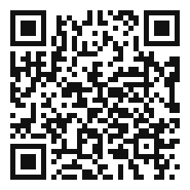
웹앱으로 합니다
정보 분류 카드
정보 카드 24장을 입력 가능·조건부·입력 금지로 끌어다 놓고, 근거를 적어 학급 결과와 비교한다.
수업 전에 선생님 화면 → 새 방 만들기 → 방 번호를 칠판에 적는다.
학생은 QR 을 찍거나 주소를 열고 방 번호와 닉네임을 넣는다.
https://legoschool.github.io/wise-ai/webapp/L04/
Notes:
수업 시작 전에 방을 만들어 둔다.
학생에게는 방 번호와 닉네임만 알려 준다. 이름을 묻지 않는다.

Slide 12
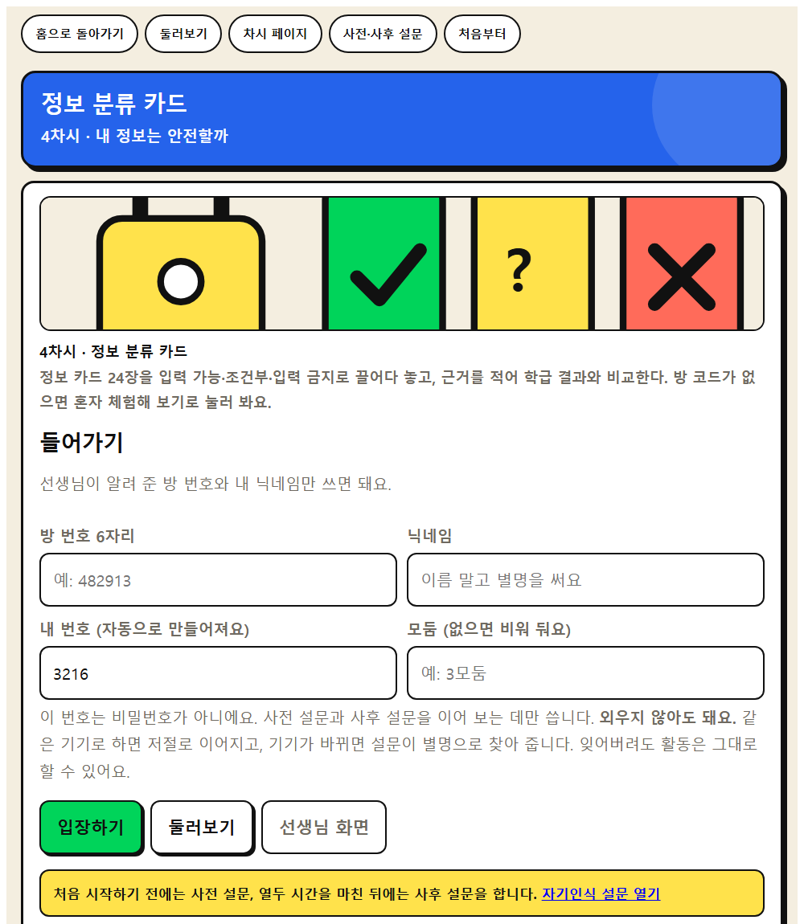
학생 입장 화면
방 번호 여섯 자리와 닉네임만 넣는다.
나만 아는 숫자 네 자리는 사전과 사후 설문을 잇는 데만 쓴다.
기기가 없으면 둘러보기로 교사가 시연한다.
Notes:
학생 화면을 띄워 놓고 함께 입장한다.

Slide 13
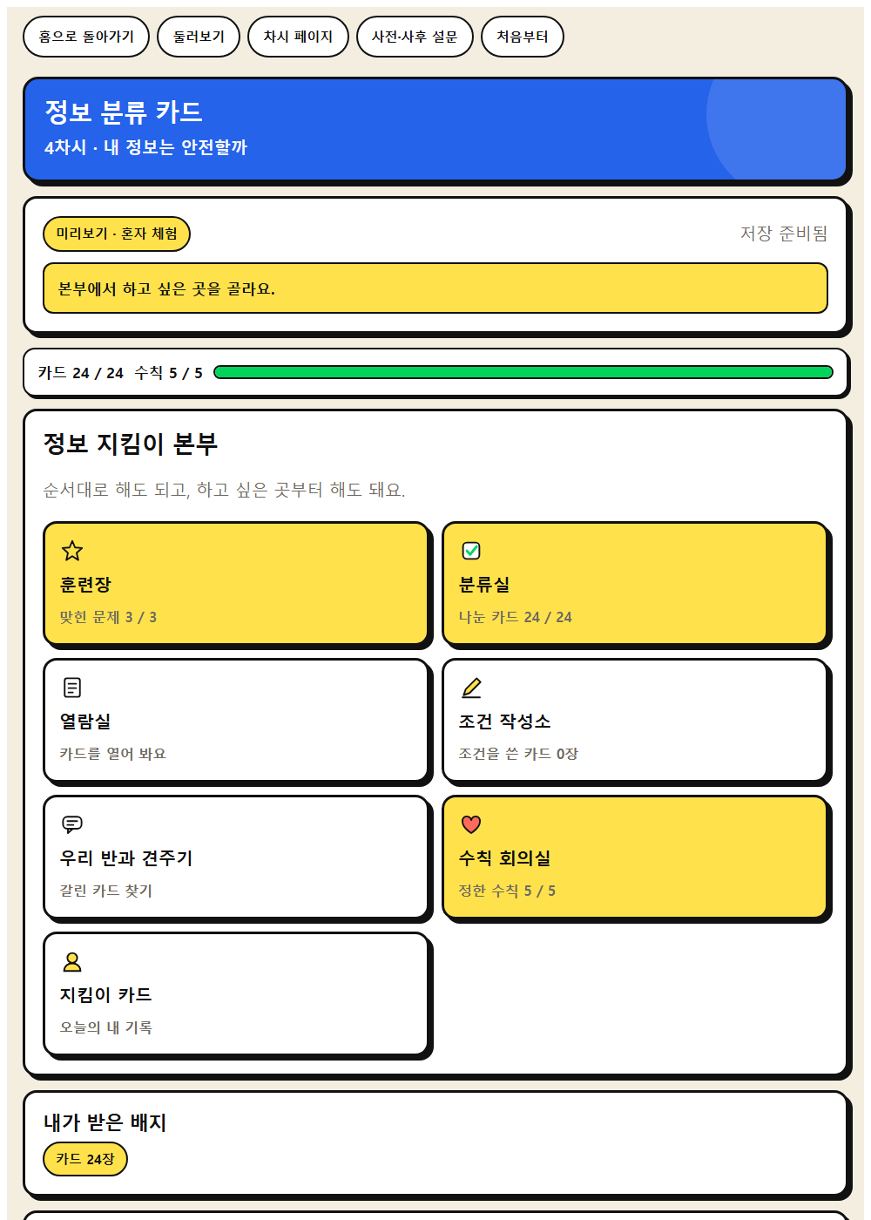
웹앱 1단계 · 허브
카드 3칸 분류판
학생이 여기서 남긴 것이 활동지와 이어진다.
Notes:
이 화면에서 학생이 무엇을 하는지 먼저 말해 준다.
판단이 갈리는 자리에서 까닭을 묻는다.

Slide 14
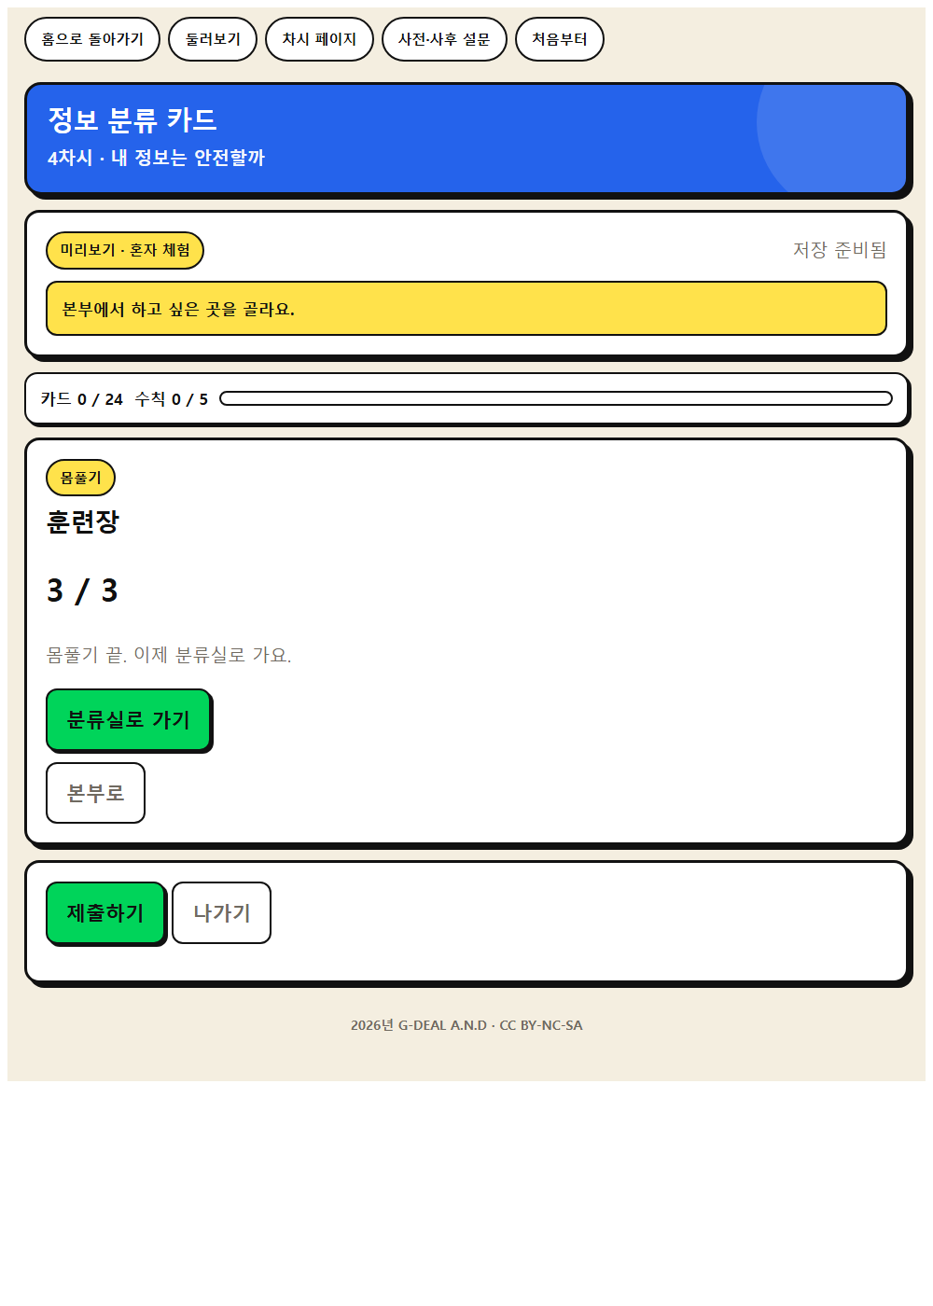
웹앱 2단계 · 훈련장
근거 쓰기
학생이 여기서 남긴 것이 활동지와 이어진다.
Notes:
이 화면에서 학생이 무엇을 하는지 먼저 말해 준다.
판단이 갈리는 자리에서 까닭을 묻는다.

Slide 15
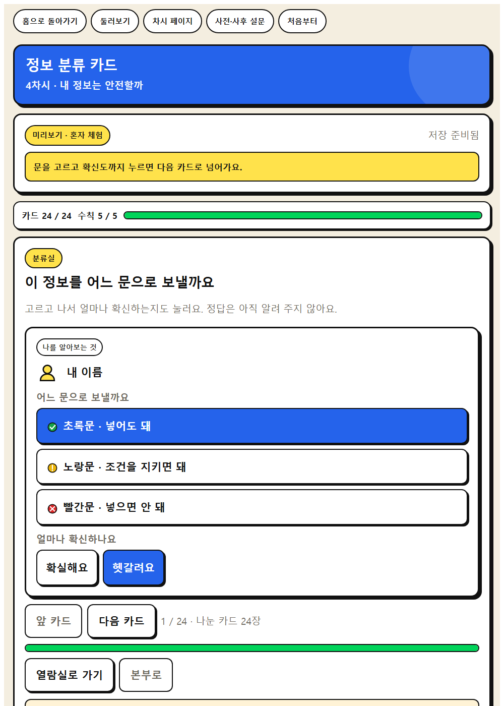
웹앱 3단계 · 분류실
학급 집계 비교
학생이 여기서 남긴 것이 활동지와 이어진다.
Notes:
이 화면에서 학생이 무엇을 하는지 먼저 말해 준다.
판단이 갈리는 자리에서 까닭을 묻는다.

Slide 16
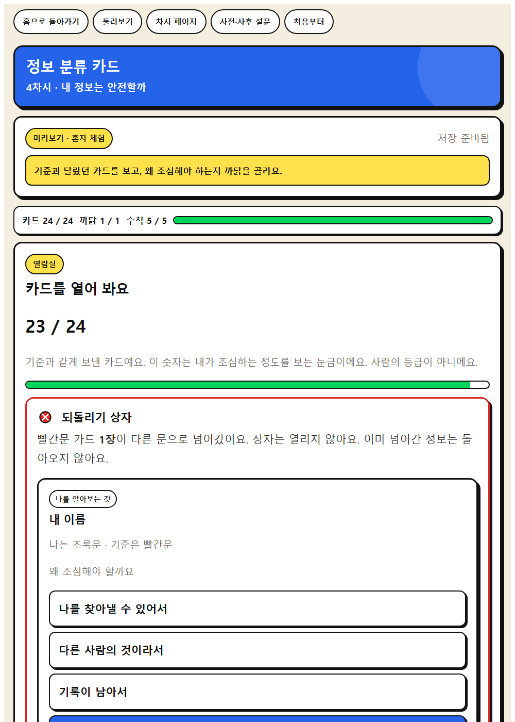
웹앱 4단계 · 열람실
개인정보 지킴이 수칙 만들기
학생이 여기서 남긴 것이 활동지와 이어진다.
Notes:
이 화면에서 학생이 무엇을 하는지 먼저 말해 준다.
판단이 갈리는 자리에서 까닭을 묻는다.

Slide 17
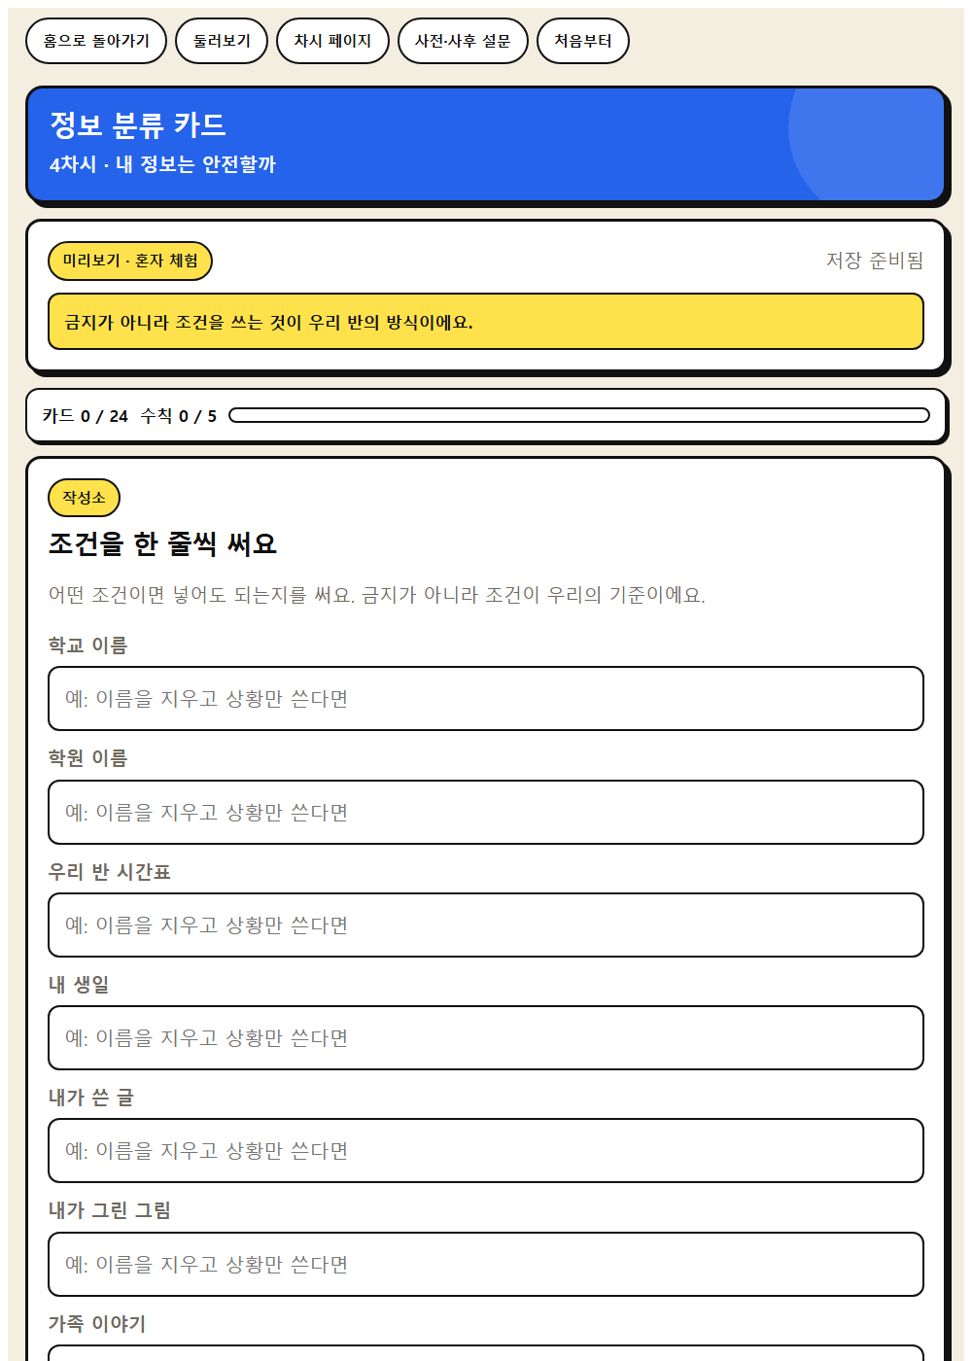
웹앱 5단계 · 조건 작성소
조건 작성소
학생이 여기서 남긴 것이 활동지와 이어진다.
Notes:
이 화면에서 학생이 무엇을 하는지 먼저 말해 준다.
판단이 갈리는 자리에서 까닭을 묻는다.

Slide 18
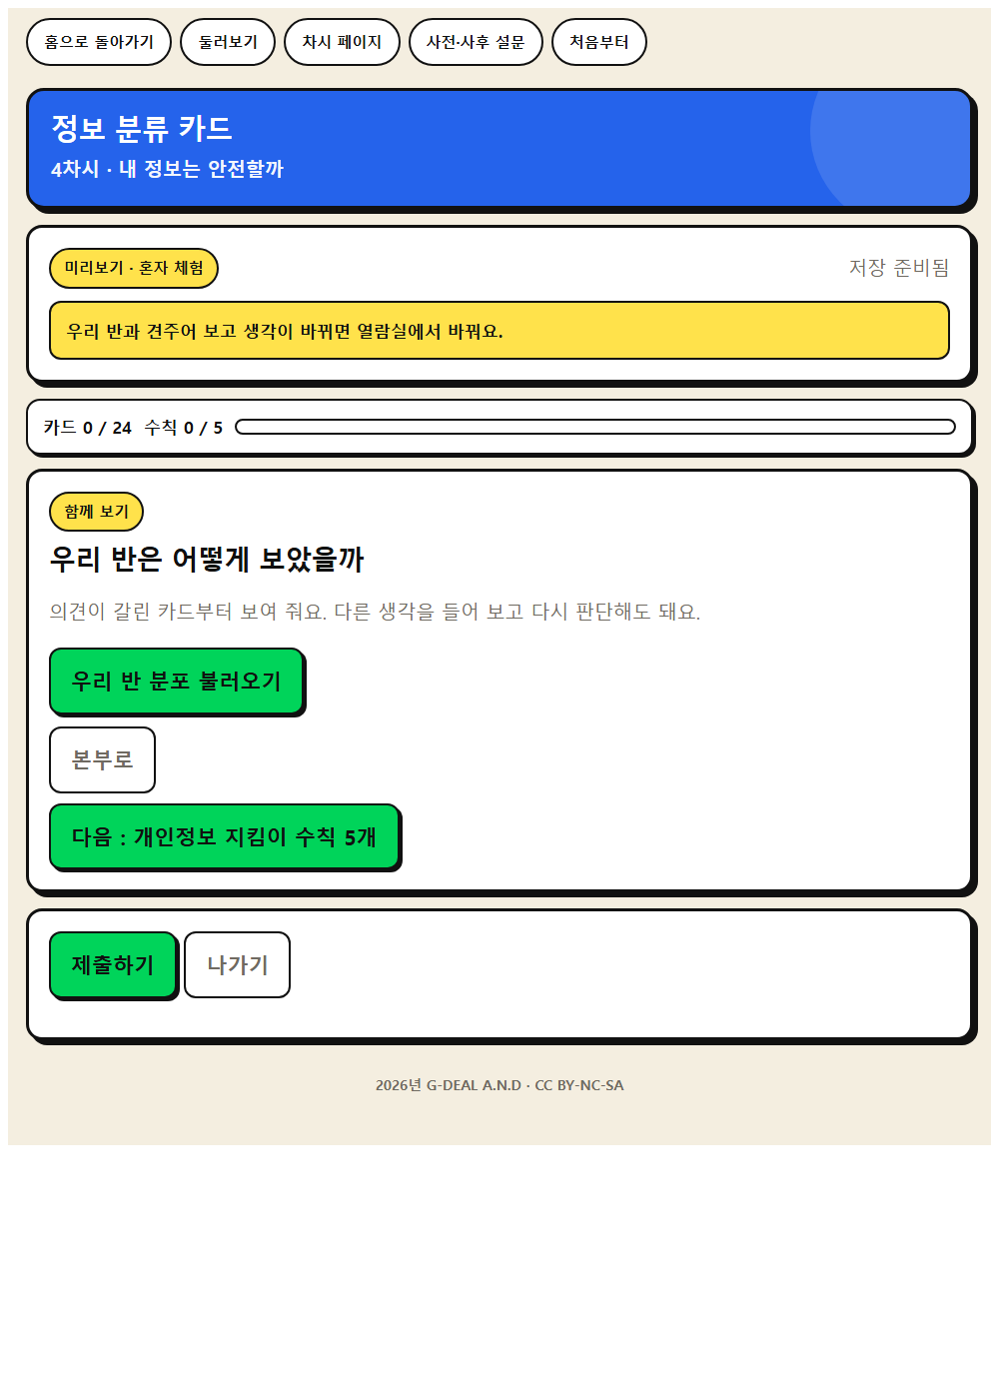
웹앱 6단계 · 우리 반과 견주기
우리 반과 견주기
학생이 여기서 남긴 것이 활동지와 이어진다.
Notes:
이 화면에서 학생이 무엇을 하는지 먼저 말해 준다.
판단이 갈리는 자리에서 까닭을 묻는다.

Slide 19
교사 화면
카드별 학급 분류 분포와 의견이 갈린 카드 확인
결과 크게 띄우기를 누르면 학급 화면으로 함께 본다.
CSV 로 내려받고, 수업이 끝나면 방을 잠근다.
Notes:
제출이 모이면 갈린 항목부터 함께 본다.

Slide 20
오늘의 배움
· 개인정보와 민감정보는 한 번 입력하면 되돌리기 어렵고, AI 서비스에는 사용 가능 연령과 학교의 기준이 있다.
· AI 활용 여부와 방식을 스스로 선택할 수 있는 권리가 나에게 있다.
2026년 G-DEAL A.N.D · CC BY-NC-SA
Notes:
오늘 배운 것을 학생이 한 문장으로 말하게 한다.

